Slide 1
Inkludering gjennom basketball
InkluBasket-prosjektet

Slide 2
InkluBasket
Vår visjon: Basketball er den mest inkluderende idretten i Norge

Slide 3
Hva er InkluBasket?
Samarbeid mellom Inklu AS og NBBF
«Hensikten er å gi utsatte og sårbare samfunnsgrupper tilhørighet og mestringsglede gjennom basketball.»
Prosjektet outsourcer aktiviteten til BLNO-klubber ved å tildele midler og stille kvalitetskrav. Kriterier for tildeling ved søknad og klubbkontrakter signeres.
Prosjektet prioriterer klubber som har mange medlemmer med minoritetsbakgrunn
Dreier arbeidet mer mot fokus på inkludering i rekrutteringsarbeidet

Slide 4
Kvalitetskrav
4 timer per uke i sesong (1.sept – 1.mai)
2 trener per økt – språk- og kompetansekrav
Aktiviteten skal skje rett etter skolen og i skolens lokaler
Mat tilgjengelig for deltakere som ikke går på SFO
Tilbudet er gratis!

Slide 5
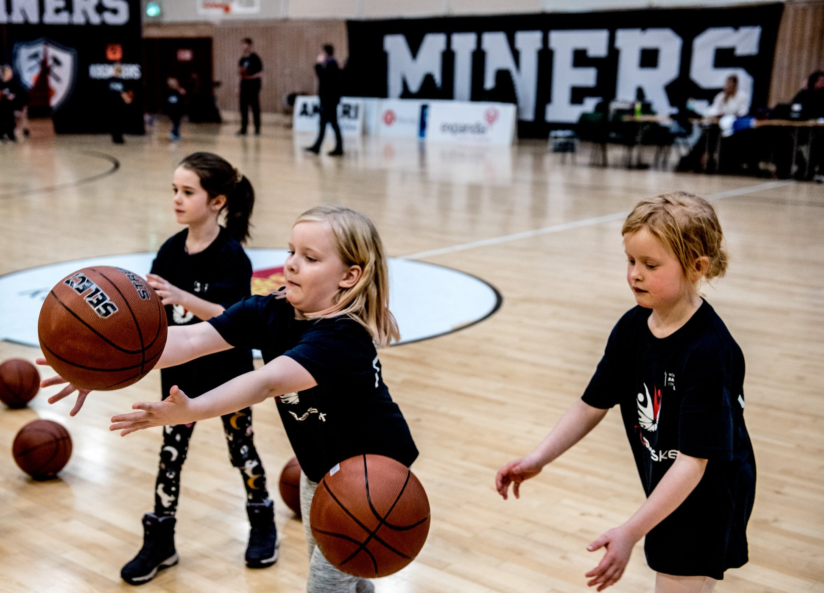
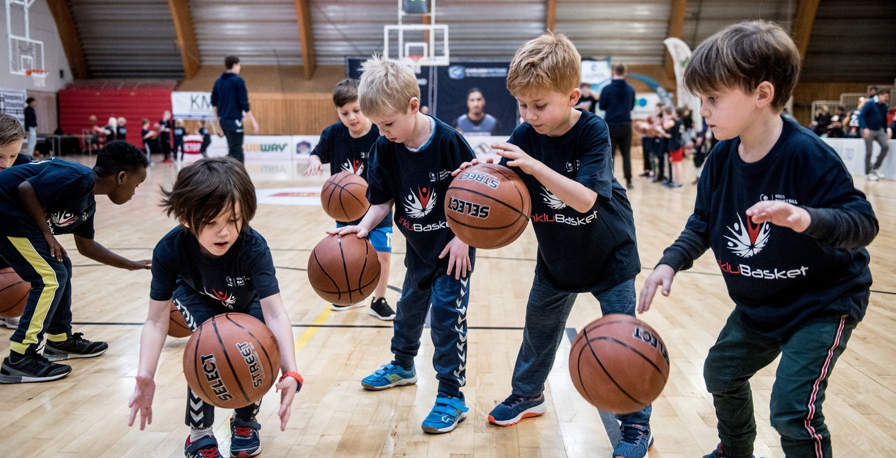
Klubber
2018/2019
2019/2020
Sandvika
Gimle
Asker
Sandvika
Gimle
Asker
Tromsø
Fyllingen
Nidaros
Kongsberg
Ammerud
Centrum

Slide 6
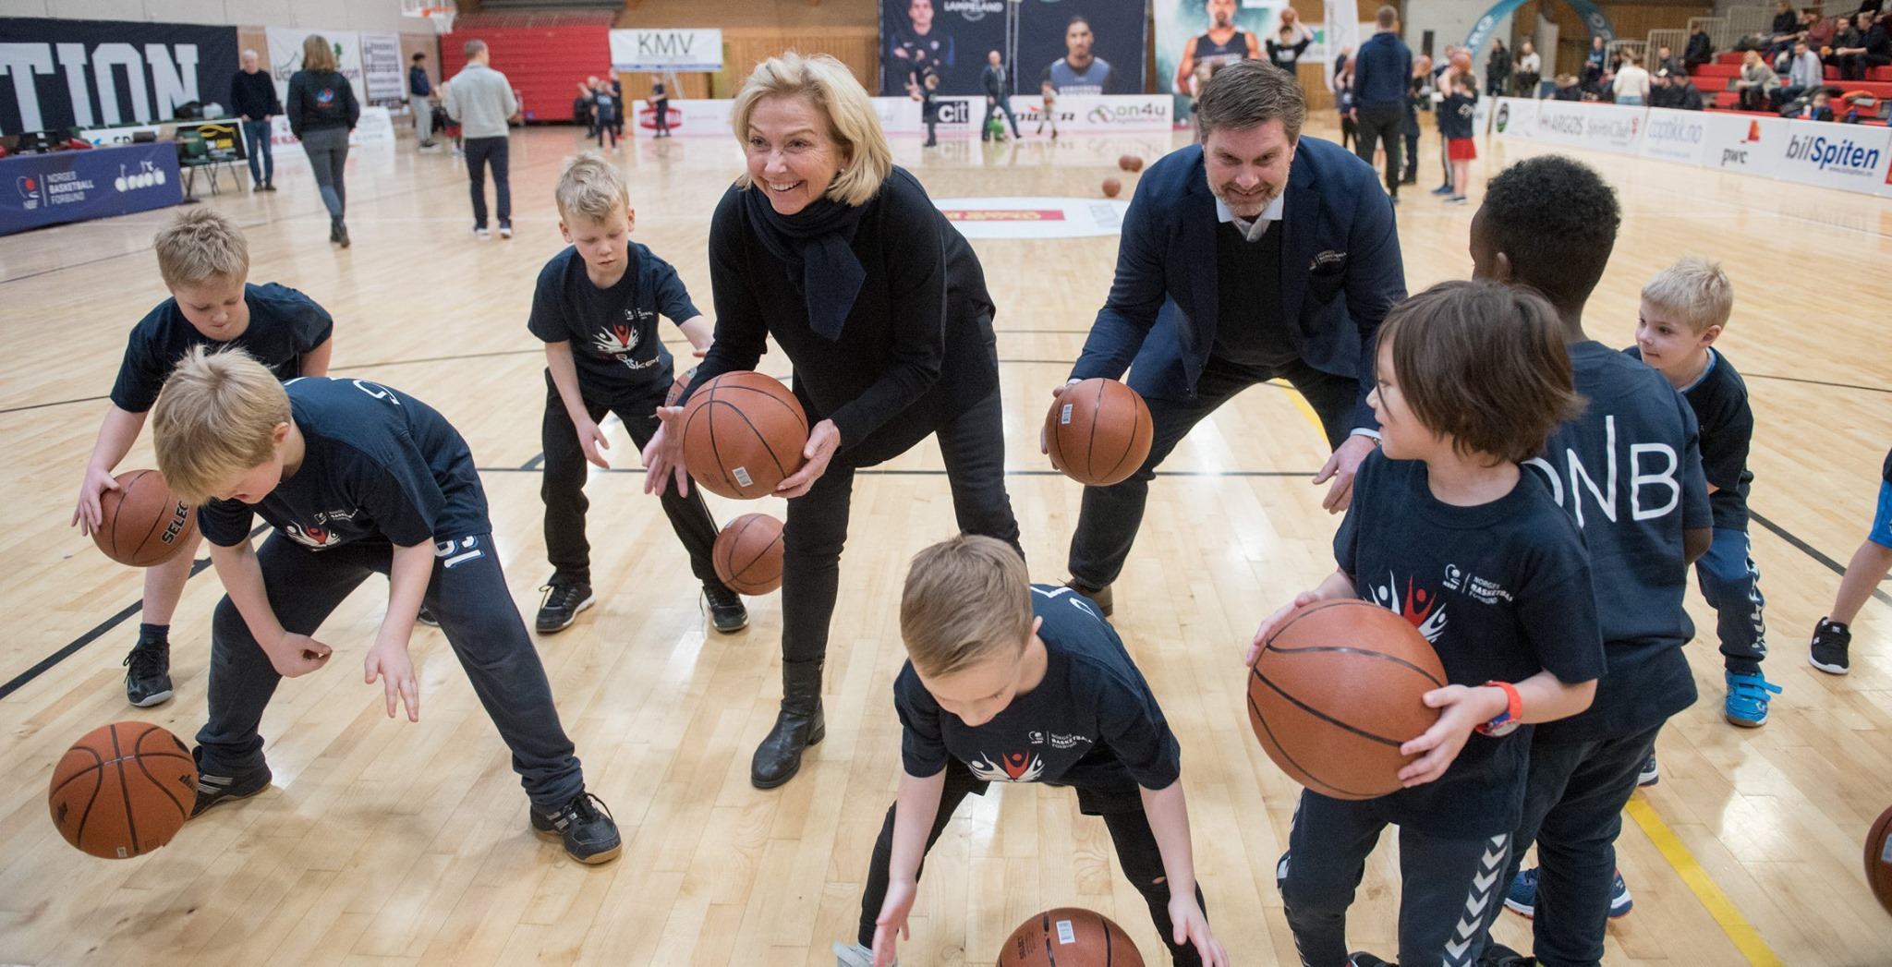

Slide 7
Overordnede tall
InkluBasket prosjektet har i dag 9 deltakende klubber
33 trenere driver aktivitet på 23 skoler
272 jenter og 365 gutter - totalt 637 barn deltar i basketaktivitet gjennom prosjektet hver uke

Slide 8
Sandvika
Første klubben i prosjektet
1.-4. trinn ved Emma Hjorth skole
«Når vi går mot skolen kommer elever løpende mot oss og gleder seg til aktiviteten.»
33 gutter og 18 jenter

Slide 9
Asker
5.-7. trinn ved Rønningen og Hagaløkka skoler
«Bevisstheten rundt basketballs fremvekst/tilstedeværelse på Hagaløkka har spredd seg og smittet over til barna som bor i området.»
30 gutter og 15 jenter

Slide 10
Gimle
1.-4. trinn ved Slettebakken skole
«Barna koser seg på aktiviteten. Det blir stadig flere som er med, og vårt inntrykk er at dette er noe barna virkelig liker.»
30 gutter og 30 jenter

Slide 11
Tromsø Storm Ungdom
1.-4. trinn ved Gyllenborg og Tromsdalen skole
«Det er gøy å komme til hallen og møte barn som gleder seg til å trene med oss, smiler og ler. Sammen skaper vi en arena hvor det er gøy å være, samtidig som alle inkluderes i en felles aktivitet i skolens gymsal.»
32 gutter og 38 jenter

Slide 12
Fyllingen
Seljedalen og Lyshovden skoler
«Det aller beste er at flere jenter er med og at det dermed åpner seg muligheter for bedre jenterekruttering.»
40 gutter og 40 jenter

Slide 13
Nidaros
1.-4. trinn på Lade og Lilleby skoler
«Det er gøy å se at gleden til barna når de over uker får til flere og flere pasninger uten å miste ballen i bakken, eller får til nye driblevarianter som gradvis øker i vanskelighetsgrad.
50 gutter og 35 jenter

Slide 14
Kongsberg Miners
1.-4. trinn ved Gamlegrendsåsen, Raumyr, Kongsgårdsmoen, Efteløt, Wennersborg, Kongsberg International school og Skavanger skoler
«at vi klarer å tilby baskettreninger på 7 forskjellige barneskoler i Kongsberg er en suksess i seg selv!»
75 gutter og 38 jenter

Slide 15
Ammerud
4. trinn ved Ammerud, Grorud, Nordtvet, Rødtvet skoler
«Ved vårt nærvær på skolene har dette synliggjort klubben i større grad igjen, og vi har økt medlemmer»
55 gutter og 43 jenter

Slide 16
Centrum Tigers
3.-4. trinn ved Grünerløkka og Fernanda Nissen skoler
«Gutt syntes ikke det var noe gøy med basketball, og klarte ikke å treffe kurven. Ble fort lei seg, og ville gå. -Nå løper han rundt, smiler og koser seg med basketball.»
20 gutter og 15 jenter

Slide 17
Kriterier for å lykkes
Når det har fungert, har det vært en engasjert kontaktperson i skole eller kommune – som kjenner til basket
Klubben er flink til å følge opp
Erfarne trenere – over tid
SFO/AKS-ansatt med på treningene. Fordel om de kjenner barna.
Justerbare kurver
Bistand fra kommunen i overgangen til klubbmedlemskap

Slide 18
Utfordringer
Trenere, kompetansekrav og språk
Gutter/jenter, dele opp eller alle sammen, sammen
Halltid. Jo tidligere, jo vanskeligere å ha norsktalende trenere
Sammensetning av grupper, få veiledning fra skolen om hvilke grupper som fungerer
Informasjon til foreldre, hva innebærer det å være medlem i klubb, hva forventes av medlemmer

